Slide 1
Муниципальное автономное дошкольное образовательное учреждение «Детский сад №2 «Рябинка»
ФЕСТИВАЛЬ ДРУЖБЫ НАРОДОВ «ПОД СОЛНЦЕМ-ЕДИНЫ!»
СРЕДИ ВОСПИТАННИКОВ МАДОУ «ДС №2 РЯБИНКА»
И СОЦИАЛЬНЫХ ПАРТНЕРОВ УЧРЕЖДЕНИЯ
НА БАЗЕ МАДОУ «ДС №2 «РЯБИНКА»
Мегион, 2021

Slide 2
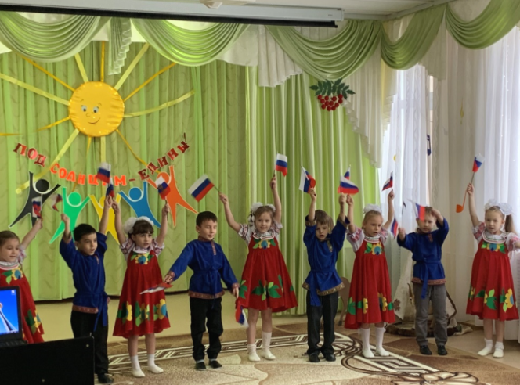
«Танец с флажками» МАДОУ «ДС №2 «Рябинка»

Slide 3
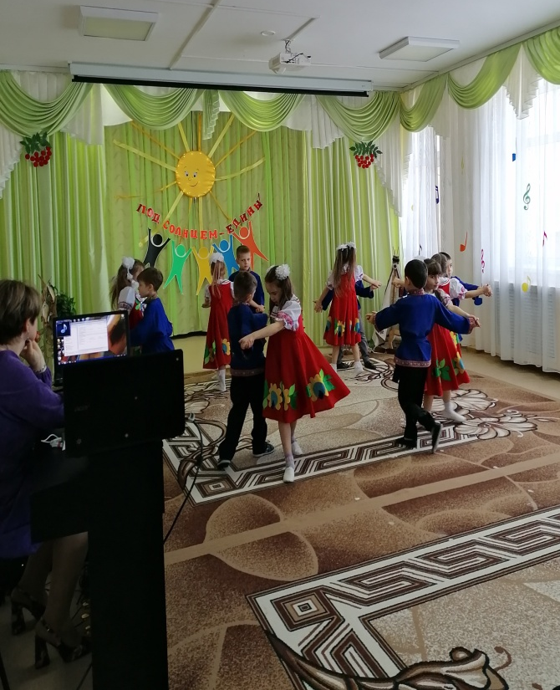
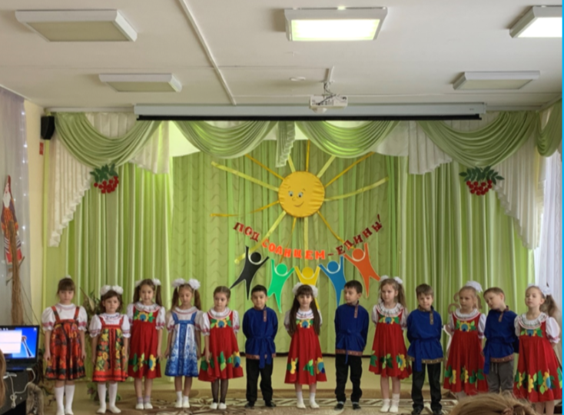
Песня «У моей России» МАДОУ «ДС№2 «Рябинка»

Slide 4
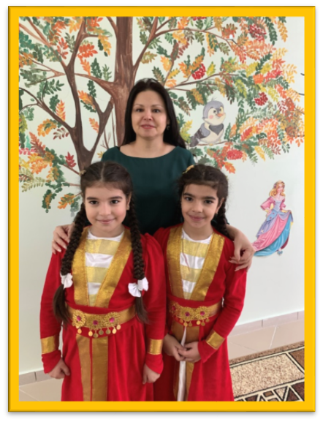
Муниципального автономного общеобразовательного учреждения "Средняя общеобразовательная школа №3 имени Ивана Ивановича Рынкового лезгинский танец «Горянка»
Кызимова Аида, Кызымова Аиша

Slide 5
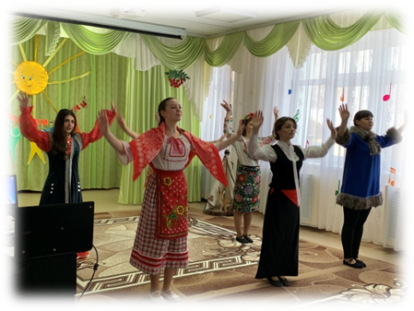
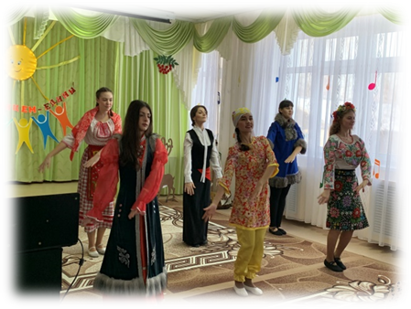
«Танцевальный номер» волонтерский отряд «Тэмп»

Slide 6
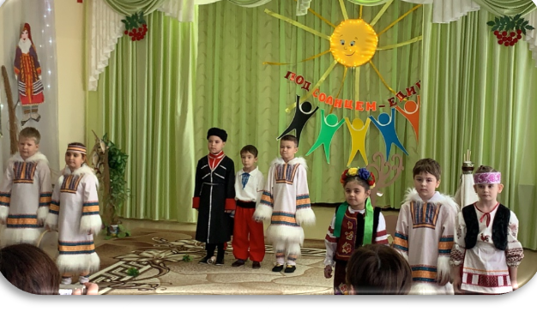
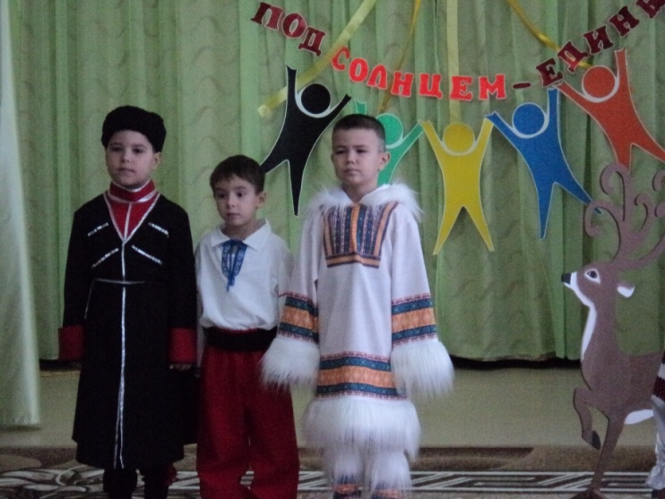
Музыкально – литературная композиция «На далеком Севере», песня «Моя Югра»

Slide 7
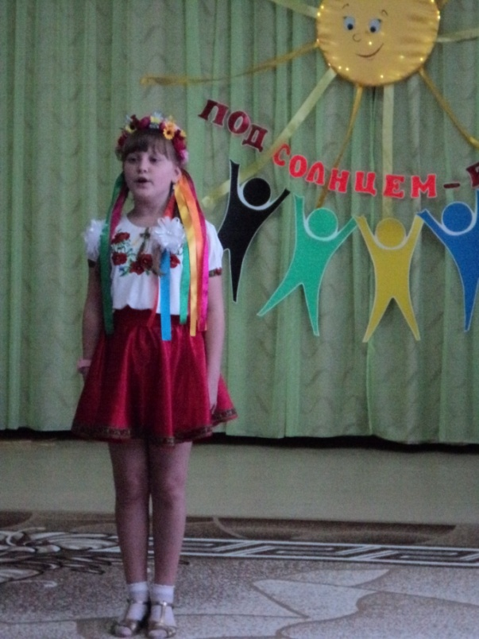
Муниципальное автономное общеобразовательное учреждение "Средняя общеобразовательная школа №3 имени Ивана Ивановича Рынкового» Дудник Лидия
стихотворение на украинском языке.

Slide 8
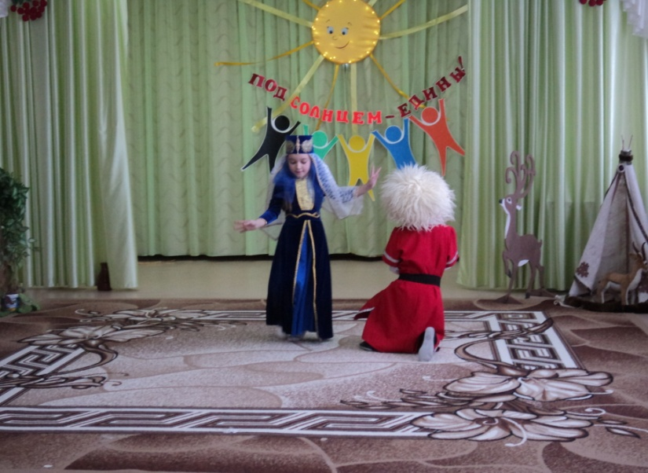
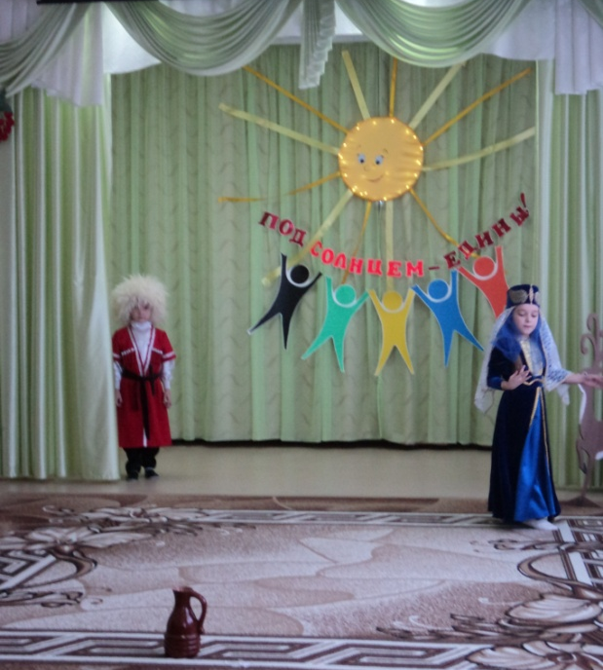
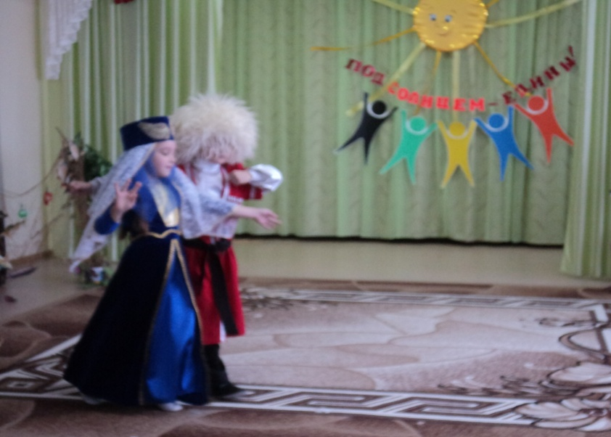
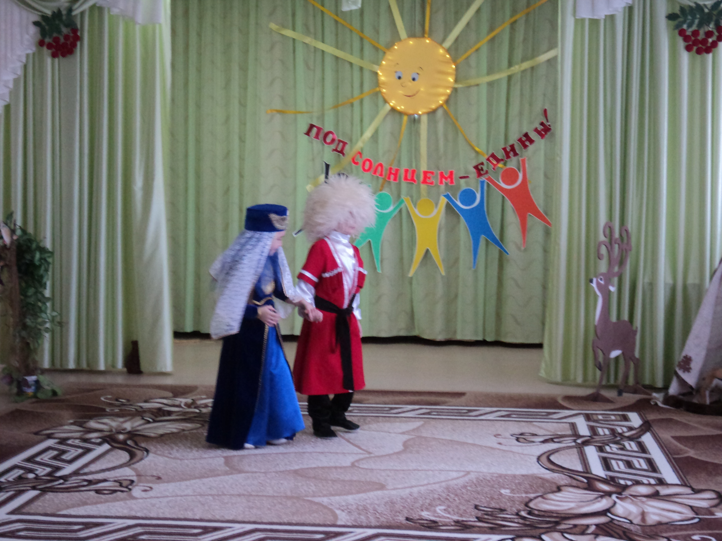
Танцевальный номер «Лезгинка»
МАДОУ «ДС№2 «Рябинка»

Slide 9
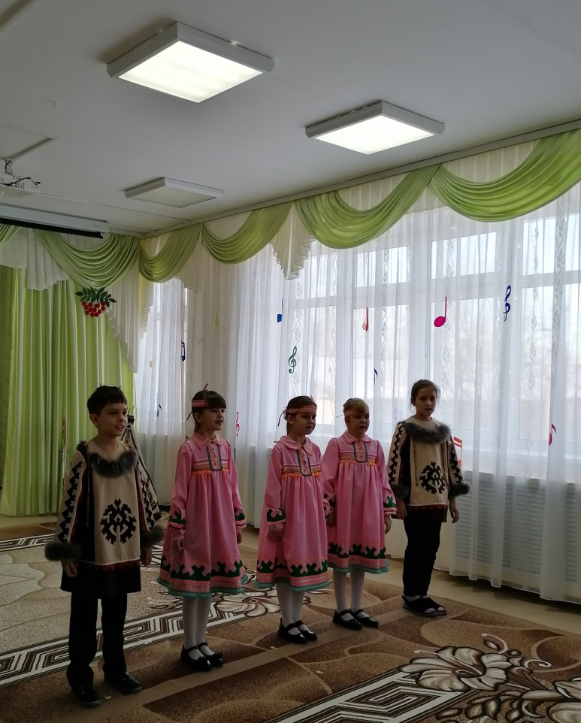
Муниципальное автономное общеобразовательное учреждение "Средняя общеобразовательная школа №3 имени Ивана Ивановича Рынкового» песня на хантыйском языке

Slide 10
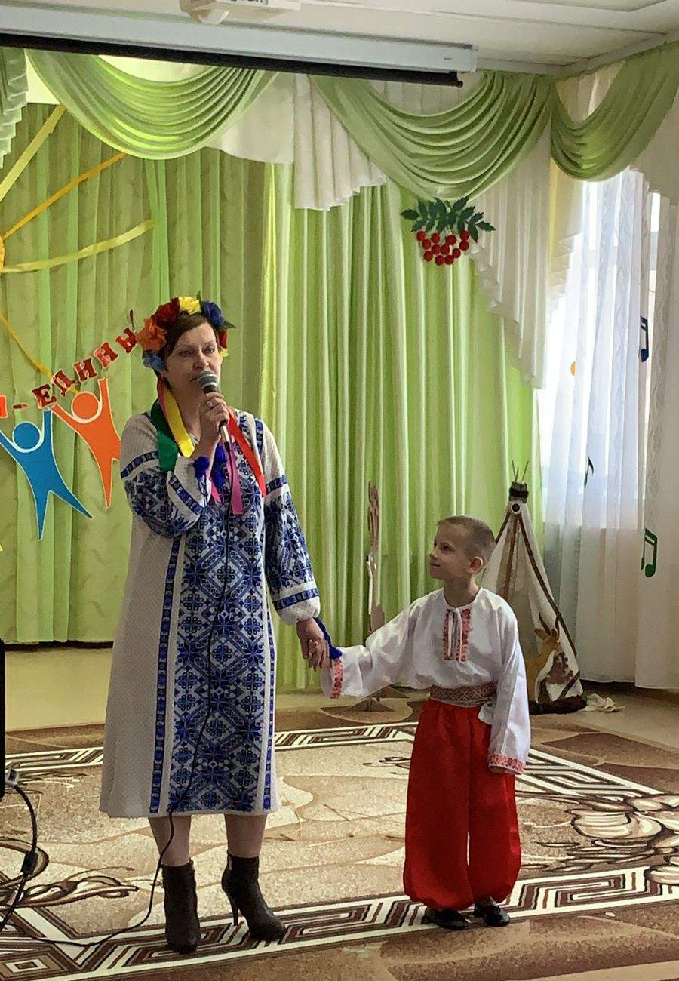
Песня «Украиночка» Полиенко Светлана Владимировна и Николай

Slide 11
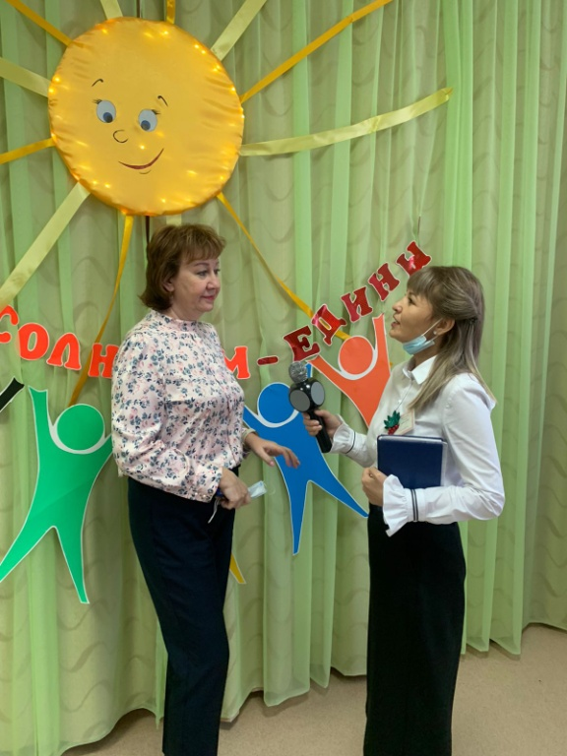
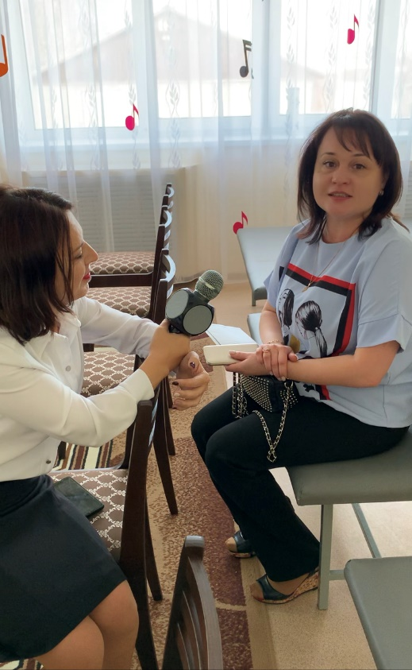
Интервью.
Хочется сказать большое спасибо
за приглашение на такое замечательное мероприятие.
Столько социальных партнёров, такая хорошая подготовка детей.
Желаю всем участникам оптимизма, побольше
Положительных эмоций и хорошего настроения»

Slide 12
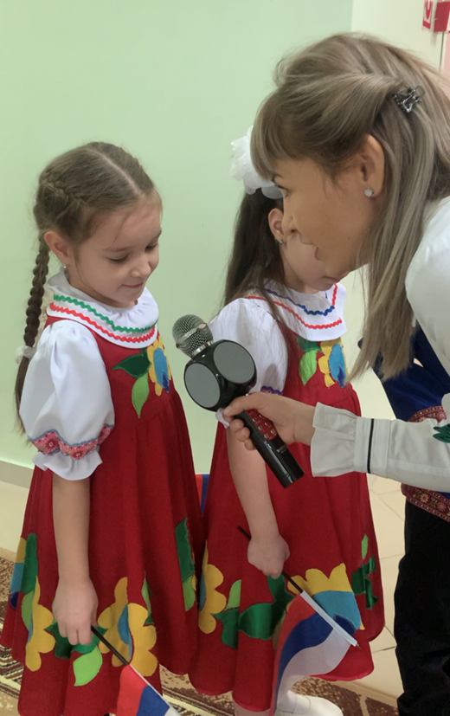
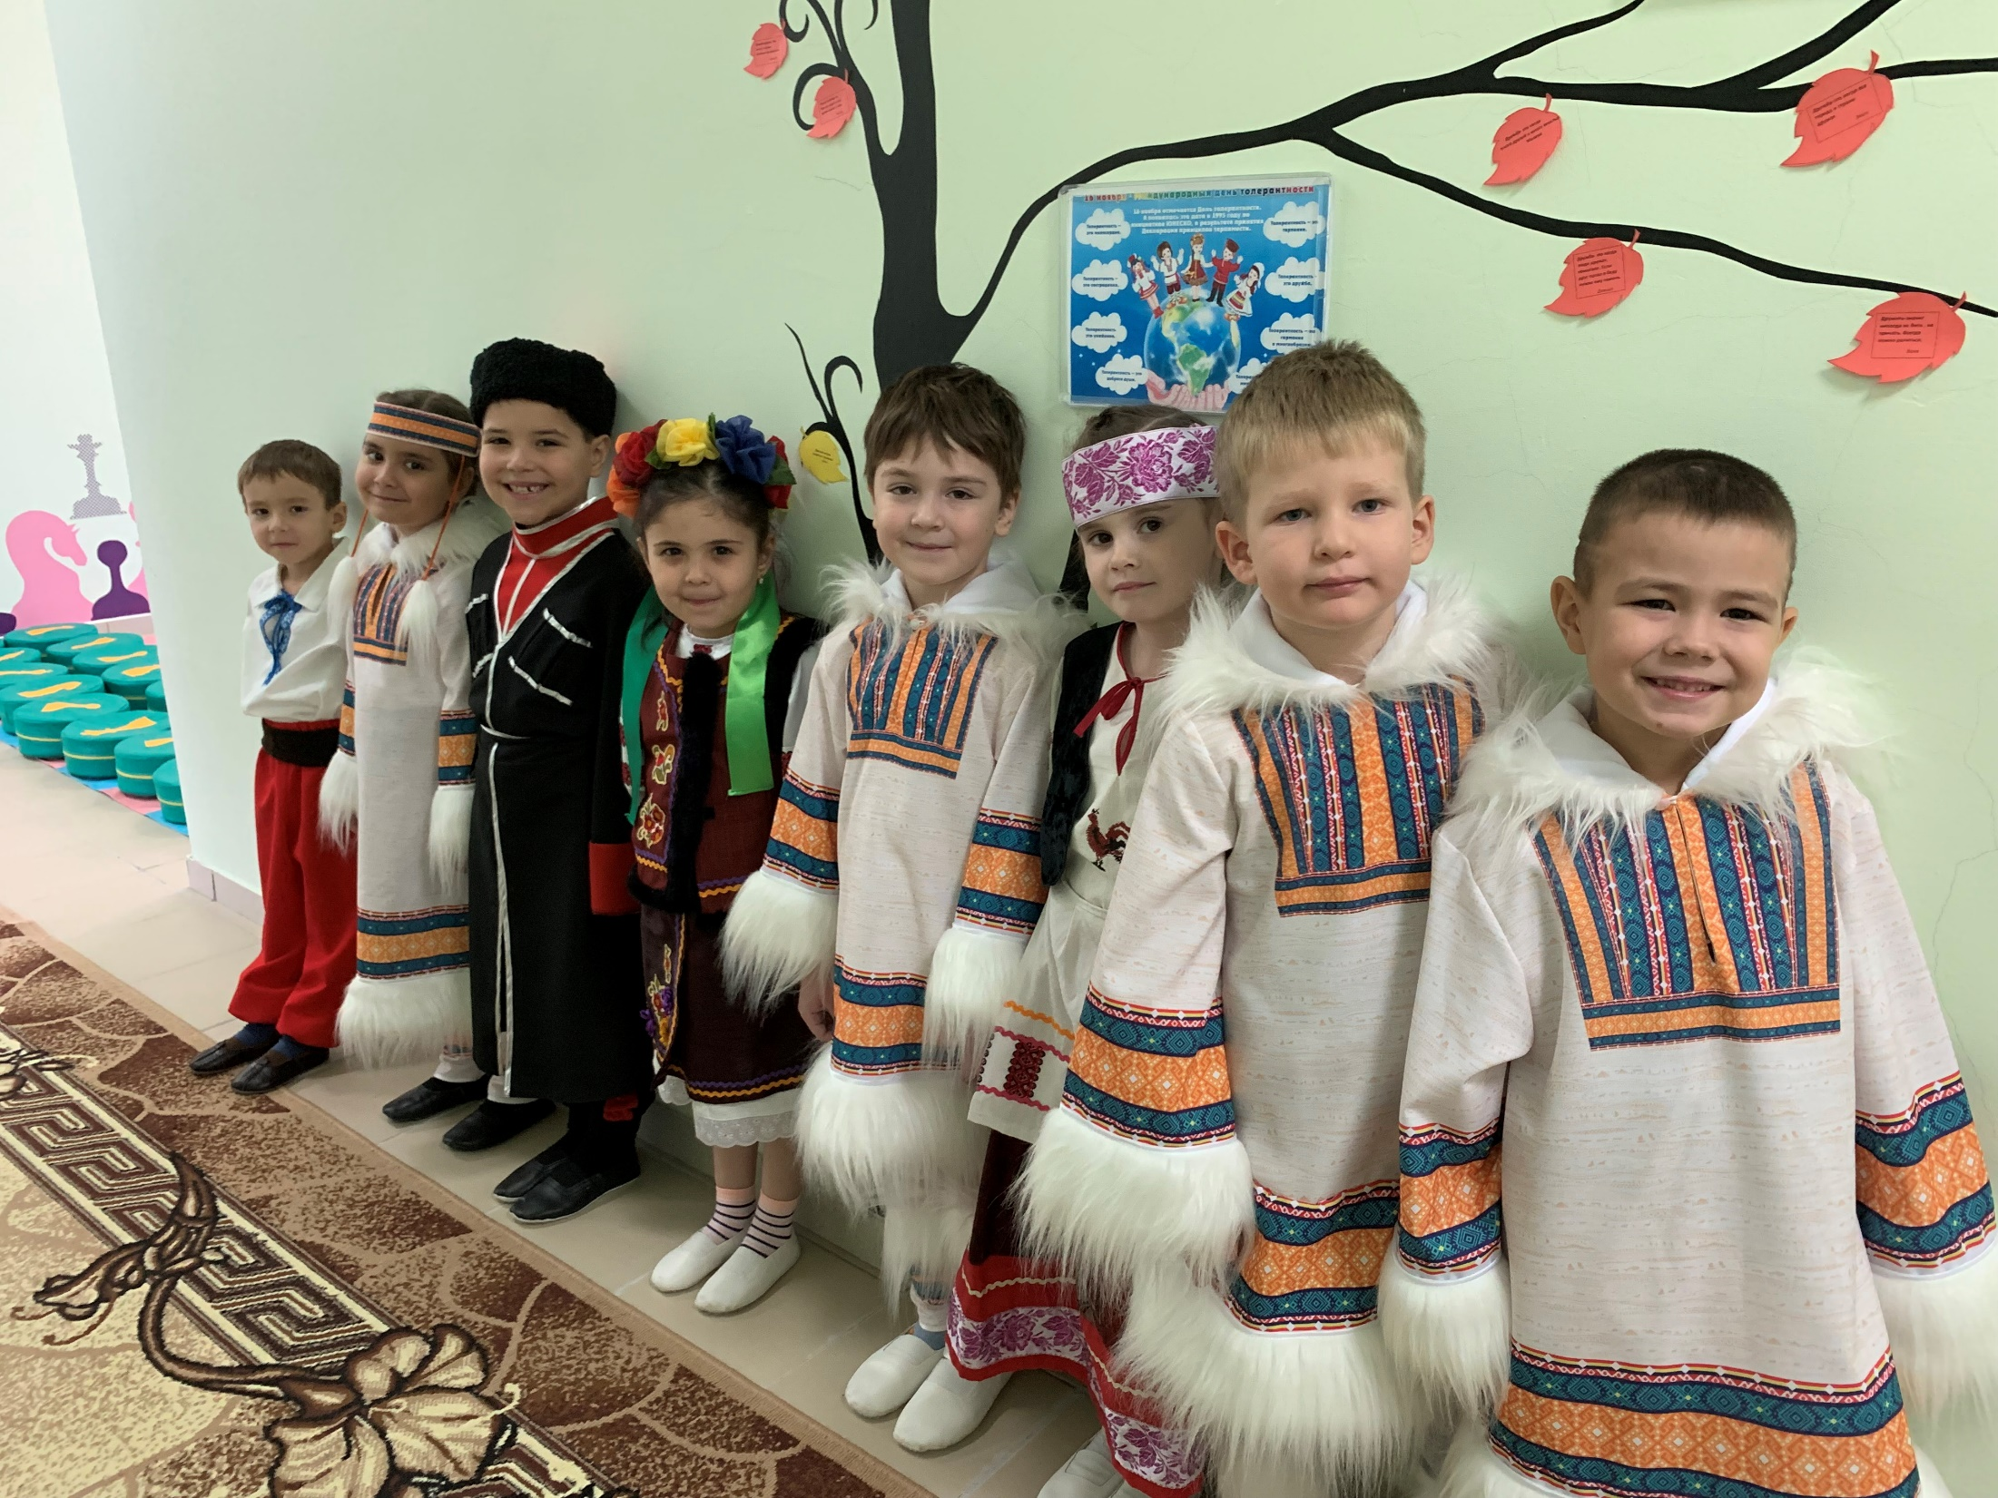
Артём: Ради друга я готов на всё!
Даже полететь в космос.
Даниил: Если ты попал в беду-друг
Обязательно поможет.
Эмин: Дружба-это значит все города,
страны дружат.
Милана: Дружба-это много друзей и много веселья!
Тимофей: Дружба-это дружить со всеми и дарить хорошие примеры!
Мой друг-Алиса,
потому что мы с ней играем.

Slide 13
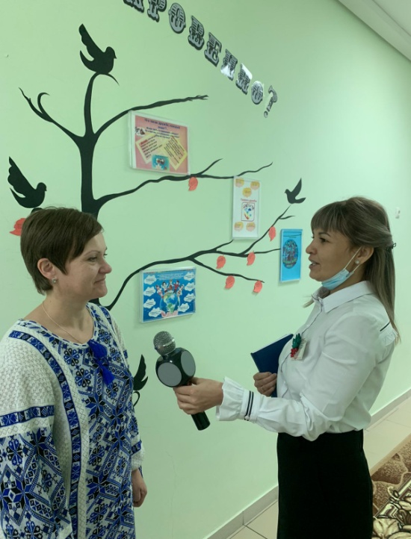
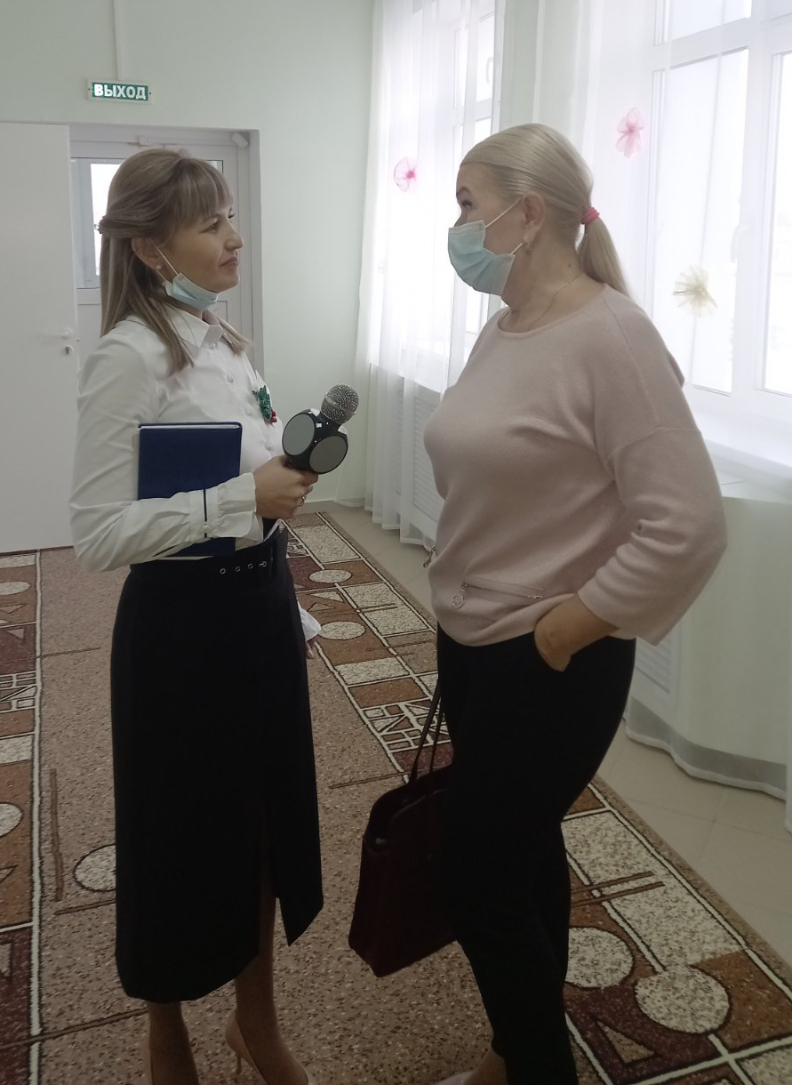
Всем участникам фестиваля духовности, нравственности. Доброта и свет-превыше всего!
Песня мною выбрана не случайно.
Украина-моя Родина.

Slide 14
